Slide 1

Тема:
Машины для ухода за лугопастбищными угодьями
Литература:
1. Мажугин, Е. И. Машины для эксплуатации мелиоративных и водохозяйственных объектов: учеб. пособие для вузов / Е. И. Мажугин, А. Л. Борисов, С. Г. Рубец. – Горки: БГСХА, 2018. – 392 с.

Slide 2
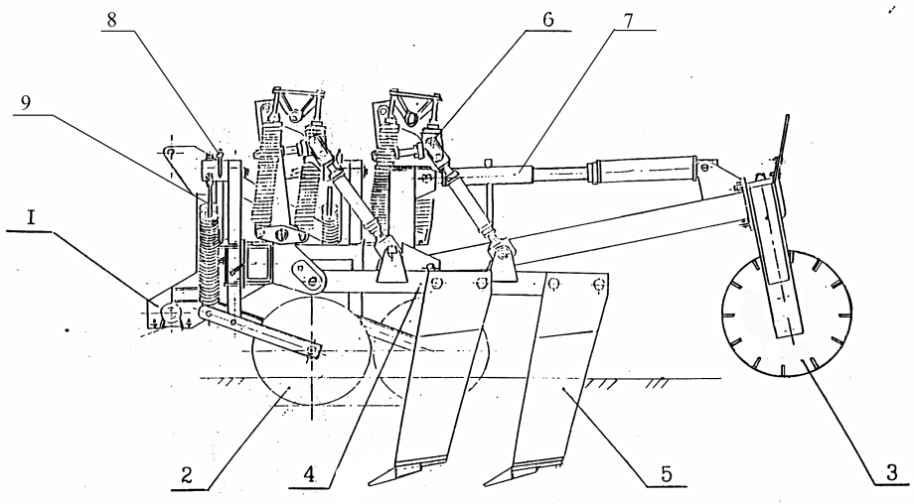
Рис. 1. Схема агрегата лугового комбинированного АЛК-2,1: 1 – рама; 2 – дисковые ножи;
3 – прикатывающий каток; 4 – грядили; 5 – рыхлители; 6 – предохранители;
7 – талреп; 8 – рукоятка; 9 – болт

Slide 3
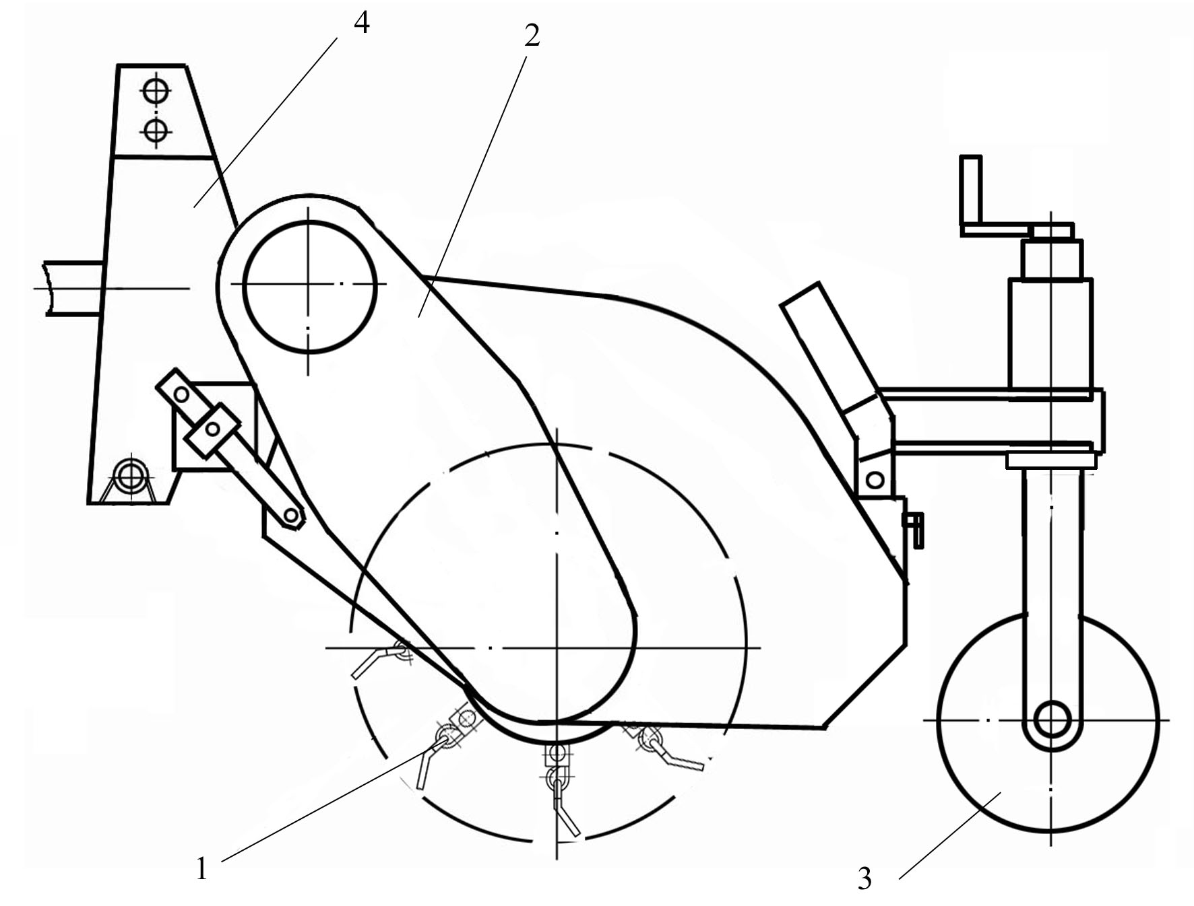
Рис. 2. Конструктивная схема косилки-измельчителя для пастбищ КИ-3:
1 – ротор; 2 – редуктор; 3 – каток; 4 – рама

Slide 4
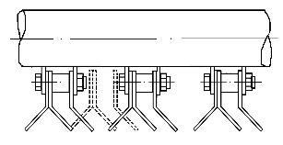
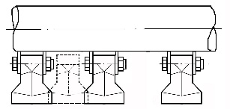
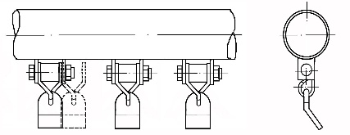
Рис. 3. Типы ножей косилки КИ-3: а – универсальный нож; б – широкий молоток; в – маятниковый нож
а б в

Slide 5
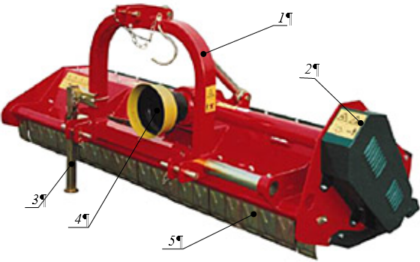
Рис. 4. Общий вид косилки-измельчителя VN Master Cut TSA:
1 – навесное устройство; 2 – редуктор привода барабана; 3 – сница;
4 – узел присоединения привода косилки к ВОМ; 5 – измельчающий аппарат

Slide 6
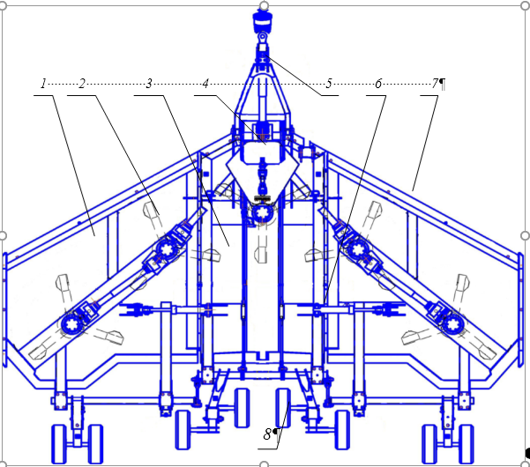
Рис. 5. Конструктивная схема косилки КП-6,2: 1 – крыло; 2 – ротор;
3 – центральная секция; 4 – центральный редуктор; 5 – сница;
6 – гидроцилиндр гидросистемы; 7 – ограждение; 8 – колесный ход

Slide 7
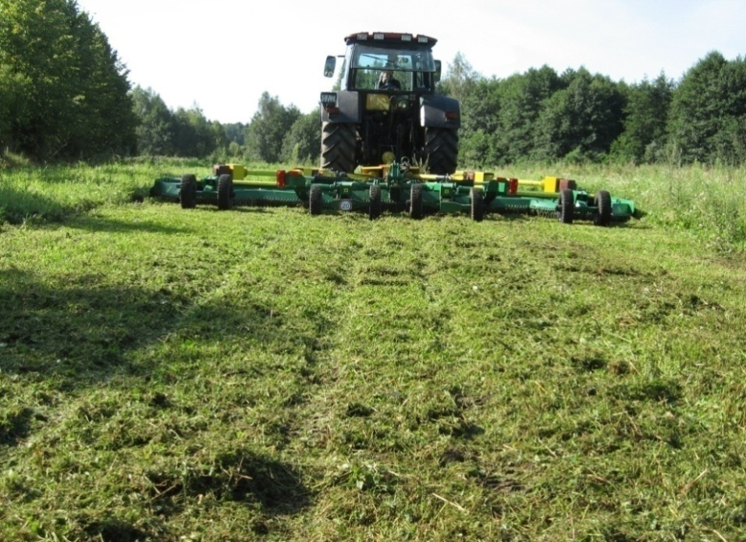
Рис. 6. Косилка КП-6,2 в рабочем положении

